Slide 1
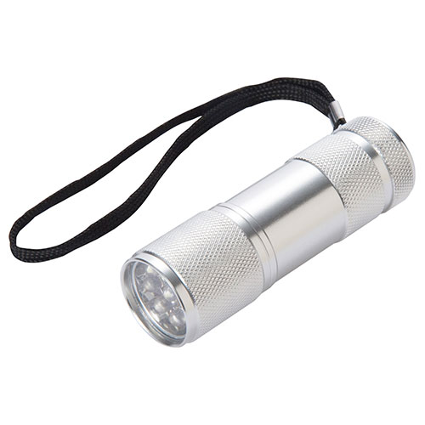


【提案書】
フラッシュ9ライト
特徴
夜間や暗所での作業やアウトドアシーン、また災害時などにも役立つ、非常に明るいライトです。シンプルながらスタイリッシュな本体には、オリジナルの名入れプリントも可能です。
納期
納期スペース
仕様
素材：アルミ
サイズ：90ｘ26ｘ26mm
重量：58g
包装：化粧箱入り
備考：単4電池ｘ3本使用（別売）
お見積
お見積りスペース

